Slide 1
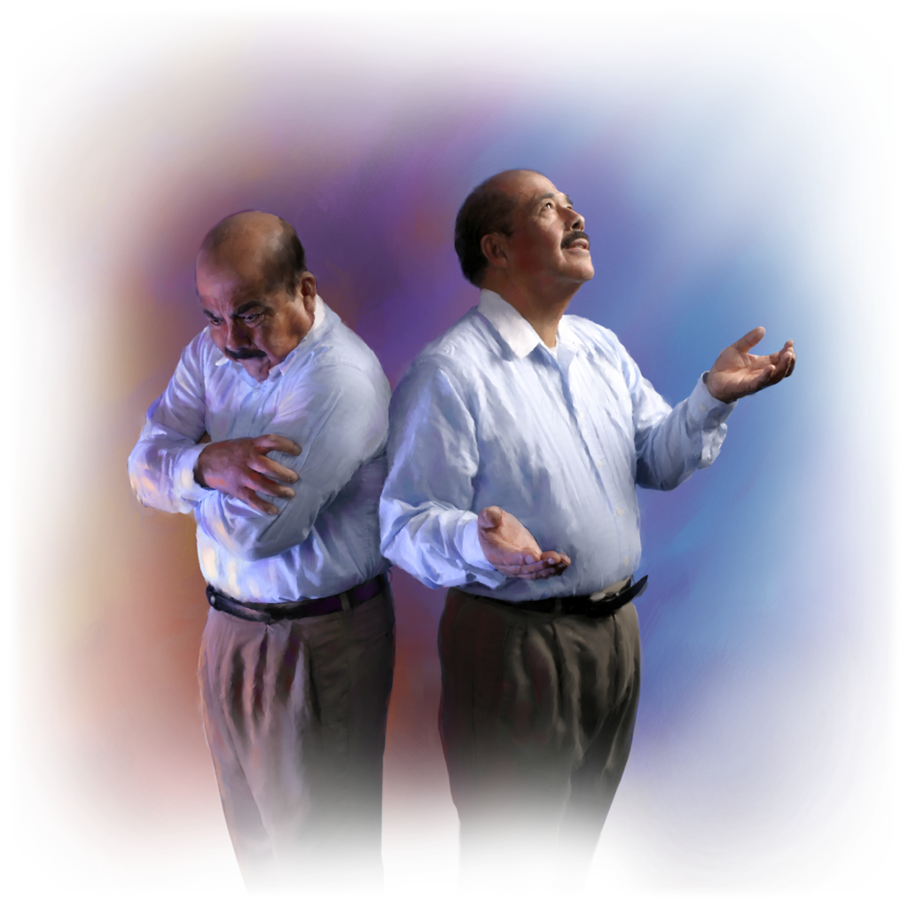
NUESTRA MAYOR NECESIDAD
Seminario correspondiente al capítulo seis: "Seguridad de Nuestra Salvación"

Slide 2
VIVIENDO CON SEGURIDAD
"No debemos hacer de nuestro yo el centro de nuestros pensamientos, ni alimentar ansiedad ni temor acerca de si seremos salvos o no. Todo esto es lo que desvía el alma de la Fuente de nuestra fortaleza. Encomendemos a Dios el cuidado de nuestra alma, y confiemos en él". (Pág. 32)
"La vida en Cristo es una vida de plena confianza. Tal vez no se experimente una sensación de éxtasis, pero tiene que haber una confianza continua y apacible. Tu esperanza no se centra en ti mismo, sino en Cristo. Tu debilidad está unida a su fuerza, tu ignorancia a su sabiduría, tu fragilidad a su eterno poder […]". (Pág. 32)

Slide 3
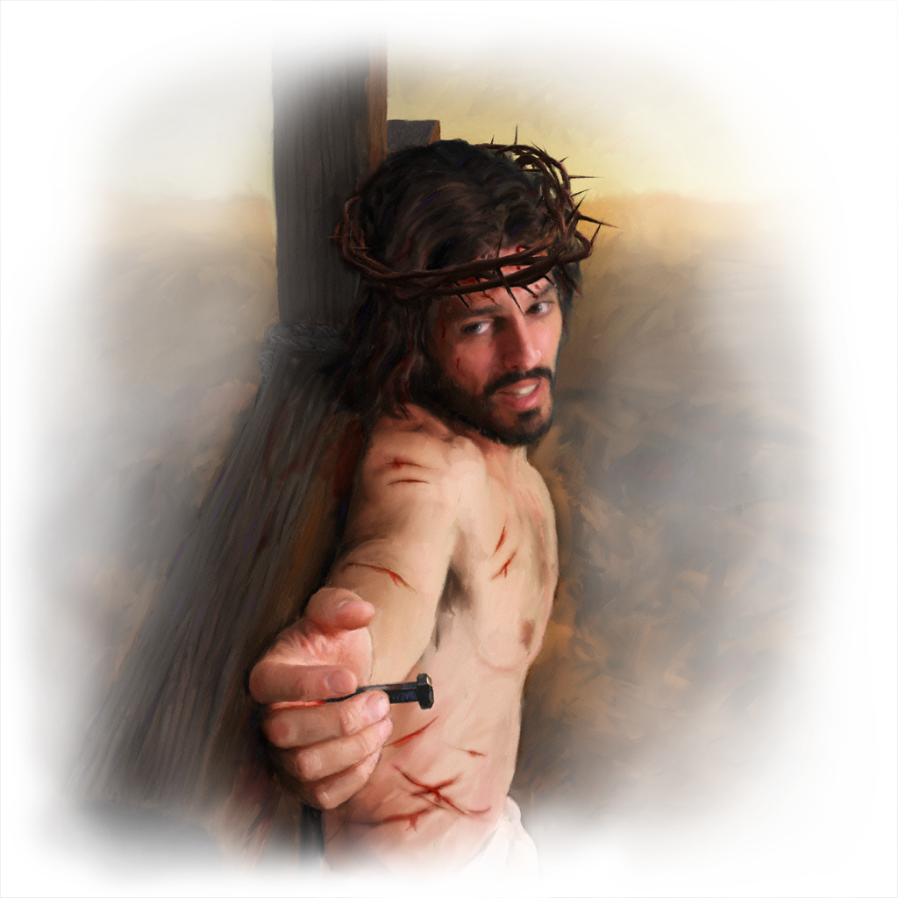
SALVACIÓN AHORA
"El pecador que perece puede decir: «Soy un pecador perdido, pero Cristo vino a buscar y a salvar lo que se había perdido. Él dice: “No he venido a llamar a justos, sino a pecadores” (Marcos 2: 17), Soy pecador y Cristo murió en la cruz del Calvario para salvarme. No necesito permanecer un solo momento más sin ser salvado. Él murió y resucitó para mi justificación y me salvará ahora. Acepto el perdón que ha prometido»". (Pág. 32)

Slide 4
DESTERRANDO LAS DUDAS
"Hablemos del Señor Jesús y pensemos en él. Piérdase en él nuestra personalidad. Desterremos toda duda; disipemos nuestros temores. Digamos con el apóstol Pablo: «Y ya no vivo yo, mas vive Cristo en mí; y lo que ahora vivo en la carne, lo vivo en la fe del Hijo de Dios, el cual me amó y se entregó a sí mismo por mí» (Gálatas 2: 20)". (Pág. 32)

Slide 5
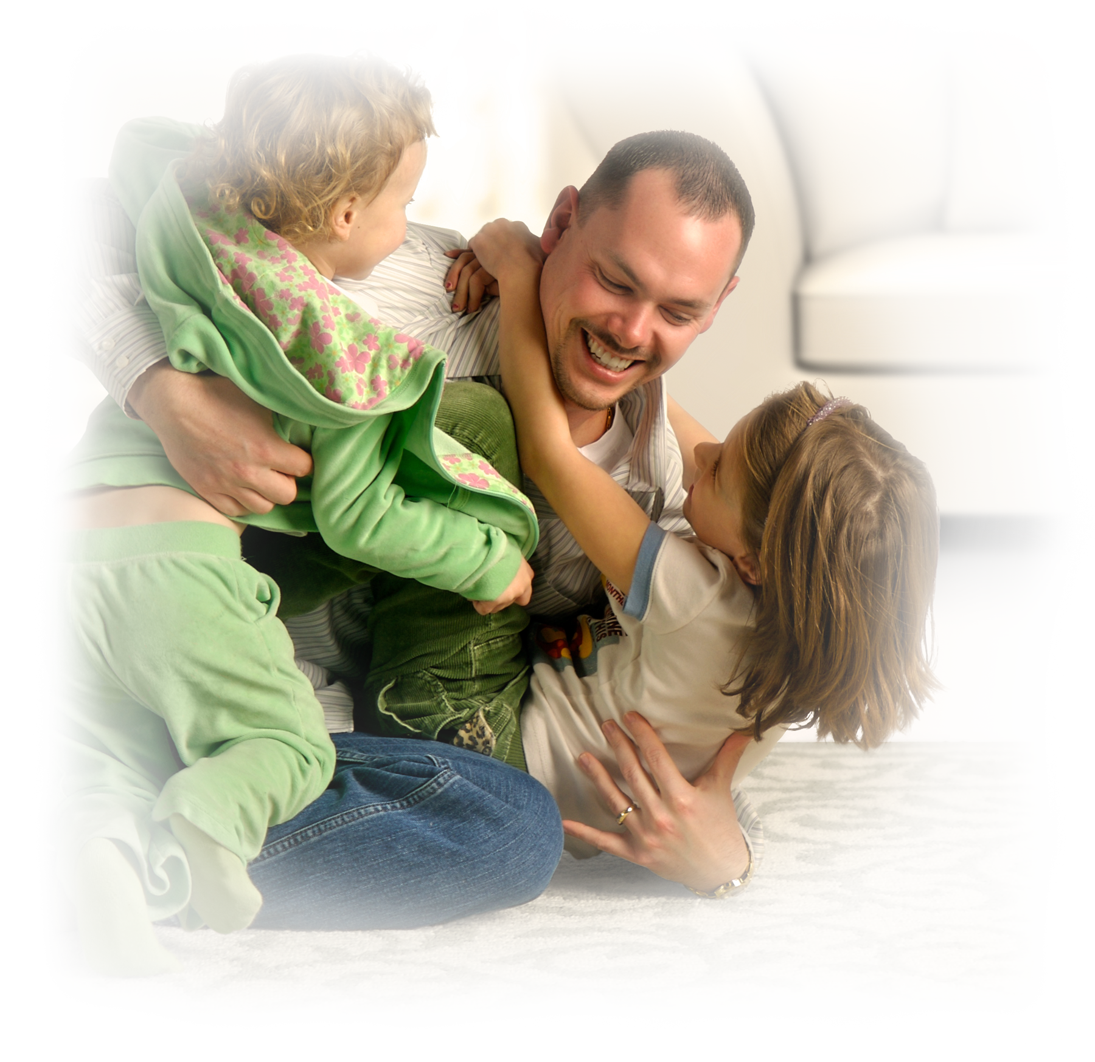
CRISTO ES NUESTRA SEGURIDAD
"Reposemos en Dios. Él puede guardar lo que le hemos confiado. Si nos ponemos en sus manos, él nos hará más que vencedores por medio de Aquel que nos amó". (Pág. 33)
"El que mediante su propia expiación proveyó para el hombre un caudal infinito de poder moral, no dejará de emplear ese poder en nuestro favor […]. Todas las fuerzas satánicas no tienen poder para vencer a un alma que con fe sencilla se apoya en Cristo". (Pág. 33)

Slide 6
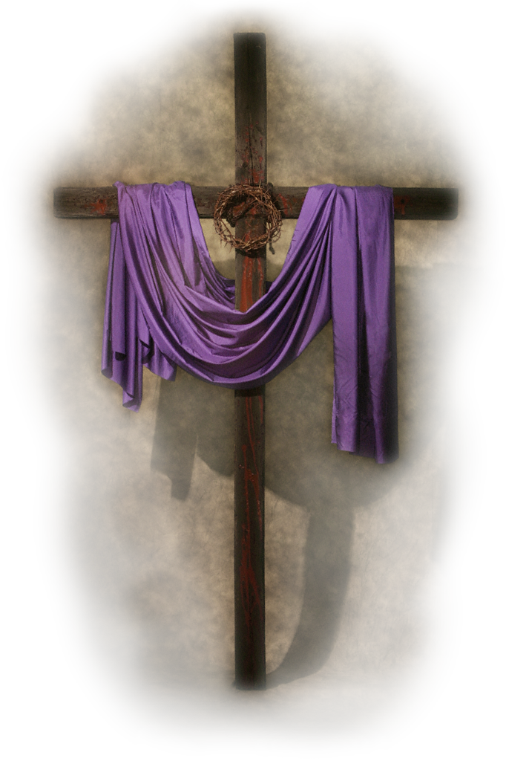
LA DEUDA FUE PAGADA
"Se ha dispuesto gracia abundante para que el alma creyente pueda ser preservada del pecado". (Pág. 33)
"En él tenemos una ofrenda completa, un sacrificio infinito, un poderoso Salvador, que puede salvar hasta lo último a todos los que vienen a Dios por medio de él. Con amor, viene a revelar al Padre, a reconciliar al hombre con Dios, a hacerlo una nueva criatura, renovada de acuerdo con la imagen de Aquel que lo creó". (Pág. 33)

Slide 7
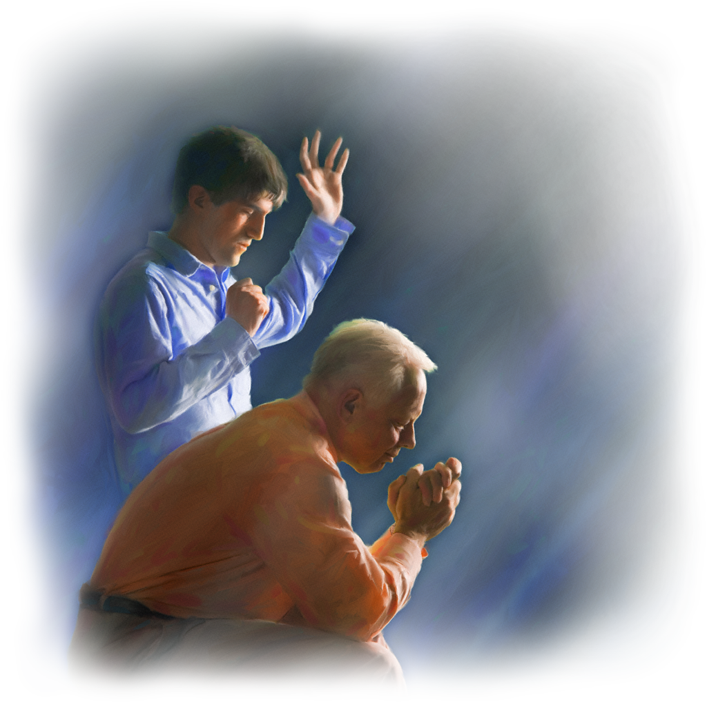
UN PENSAMIENTO FINAL
"No puede ser vencido el que se arrepiente de sus pecados y acepta el don de la vida del Hijo de Dios. Aferrándose por fe de la naturaleza divina, llega a ser un hijo de Dios. Ora, cree. Cuando es tentado y probado, demanda el poder que Cristo dio con su muerte, y vence mediante la gracia de Jesús. Esto necesita entender cada pecador. Debe arrepentirse de sus pecados, debe creer en el poder de Cristo, y debe aceptar ese poder que salva y protege del pecado". (Pág. 32)

